Slide 1
第１０章 程序运行时的存储组织及管理
概述
利用高级语言编写程序，程序员不必直接和内存地址打交道，程序中使用的存储单元都由逻辑变量(标识符)来表示，它们对应的内存地址都是由编译程序在编译时分配。
即：在生成目标代码之前，需要对变量或形参进行相对地址的分配（分配的结果存入符号表中），以便生成具有变址访问的目标代码。

Slide 2
例如：
ＡＤＤ ＡＸ，Ｘ［sp］
其中Ｘ代表偏移量，sp代表数据区起始地址。
该目标程序在运行时进行绝对地址的分配。
对编译程序来说，存储的组织及管理是一个复杂而又十分重要的问题。
有些程序设计语言允许有递归过程，有的允许有可变长度的串，有的允许有动态数组，而有些语言则不允许有这些，为什么呢？这都是因为采用了不同的存储分配方式。

Slide 3
１０.1 程序运行时的存储组织
程序运行时，操作系统将为程序分配一块存储区，用于被编译过的程序的运行。这块空间用来存储程序的目标代码以及目标代码运行时需要或产生的各种数据。
从用途上看，这块空间可分为以下几个部分：
1） 目标程序区：用来存放目标代码。
目标代码所需要的空间大小在编译时就可以确定，因此目标程序区属于静态区域）
2） 静态数据区：用来存放编译时就能确定存储空间的数据。
3） 运行栈区：用来存放运行时才能确定存储空间的数据。
4） 运行堆区：用来存放运行时用户动态申请存储空间的数据。

Slide 4
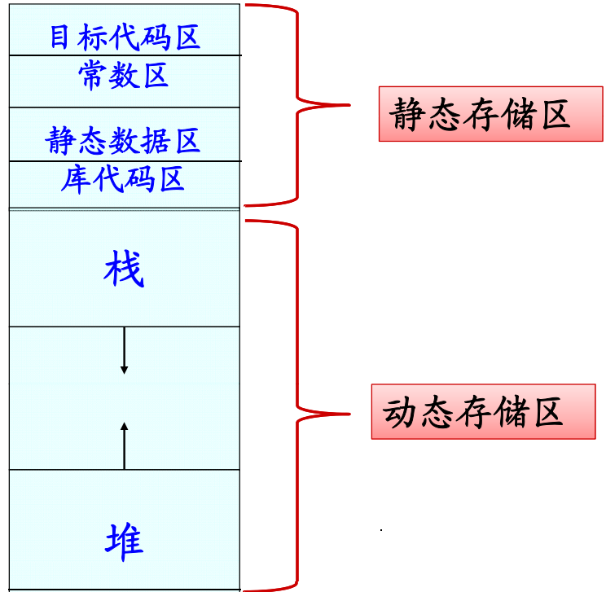

Slide 5
需要存储的对象分类
持久生命周期的对象
（1）程序代码（动态连接的部分除外）
（2）源程序中的常量以及全局变量和静态变量等；
短暂生命周期的对象
（1）子程序中说明的非静态的变量
（2）子程序的形式参数
（3）可以用栈来为这类变量分配存储空间；
生命周期长短由用户决定的对象
这类变量通常称为动态变量（例如C++中用new生成的、由delete撤销的变量），分配在堆（heap）中。

Slide 6
静态存储区
存储空间可划分为：静态区和动态区 。
（1）静态存储区：存储生命周期和整个程序执行时间相等的对象。
（2）静态存储区的特点：其分配确定后直到程序执行完之前都不会修改。该区可细分为目标代码区、常数区、静态数据区和库代码区。
（3）一般而言，程序代码和常量都不能修改，所以目标代码区、常数区和库代码区通常是只读区。静态数据区是可读可写区。
（4）分配在静态存储区的每个对象地址在编译的连接装配阶段就可以确定。

Slide 7
动态存储区
（1）动态存储区：存储生命周期和其所属的函数执行时间相等或由用户决定的对象。
（2）动态存储区的特点：在程序执行过程中各对象的存储位置会不断地修改。
（3）动态区可以细分为栈区（Stack）和堆区（Heap）
分配在栈中的对象要满足“先进后出”的原则。即先分配到存储空间的对象要后释放所分到的存储空间。栈区用于存储非静态局部变量的值等；
分配在堆中的对象分配到存储空间和释放所分到的存储空间的次序是任意的。堆用于存储动态变量的值。

Slide 9
１０.1 程序运行时的存储组织
早期的FORTRAN语言在编译时完全可以确定程序所需的所有数据空间，因此，存储空间只有目标程序区和静态数据区。
C、PASCAL这样的语言，在编译时不能完全确定程序所需要的数据空间，因此，需要采用动态存储分配。

Slide 10
１０.1 程序运行时的存储组织
动态存储分配包括两种方式：栈式和堆式。
栈式分配方式主要采用一个栈作为动态存储分配的存储空间。当调用一个程序时，过程中各数据项所需的存储空间动态地分配于栈顶，当过程结束时，就释放这部分空间。
堆式分配方式主要通过给运行程序分配一个大的存储空间(称为堆)，每当运行需要时，就从这片空间中借用一块，用过之后再退还给堆。

Slide 11
１０.1 程序运行时的存储组织
何时采用堆式动态存储分配：
如果源语言提供自由地申请与释放数据空间的机制，未必服从“先申请后释放，后申请先释放”的原则时，不适宜用栈，应该采用堆式动态存储分配。
堆式动态存储分配特点：
1．局部名的值在活动结束时必须被保存。
2. 被调用者的活动生存期超过调用者。
new(p); dispose(p);
堆区与栈区可分配在内存的两端并相向增长。动态数据对象（其存在与否取决于程序的执行）被分配在堆区，比如new(p)可以翻译成从堆中分配的指令。

Slide 12
１０.2 静态存储分配
静态存储分配是最简单的存储分配方式。早期的FORTRAN语言就采用这种分配方式。
在静态存储分配方式中，对于源程序中出现的各种数据项，必须在编译时就知道它们的存储空间的大小，如常量、简单变量、常界数组、非变体记录等，在编译时就给它们分配固定的存储空间，而且在目标程序运行时，总是使用这些在编译时就分配好的存储单元作为它们的数据空间。

Slide 13
１０.2 静态存储分配
采用静态存储分配的语言必须满足下列条件：
1）不允许过程有递归调用。
2）不允许有可变大小的数据项，如可变数组或可变字符串。
3）不允许用户动态建立数据实体。
采用静态存储分配的典型语言是FORTRAN语言。
FORTRAN语言没有长度可变的串，也没有动态数组，其子程序和函数也不允许递归调用，所以像FORTRAN这样的语言完全可采用静态存储分配。

Slide 14
１０.2 静态存储分配
实现简单。编译程序对源程序进行处理时，对每个变量在符号表中创建一个记录，保存该变量的属性，其中包括为变量分配的存储空间地址即目标地址。
由于每个变量需要的空间大小已知,则可按下列简单的办法给每个变量分配目标地址:将数据区开始位置的地址A分配给第一个变量,设第一个变量占n1个字节,则A+n1分配给第二个变量,同理,A+n1+n2分配给第三个变量等等。
符号表
int sum(int x, int y)
{int z;
…
}
name type address
x int 100
y int 102
z int 104

Slide 15
１０.2 静态存储分配
目标地址可以是绝对地址，也可以是相对地址。
如果编写的编译程序是用于单任务环境，那么，通常采用绝对地址作为目标地址。而开始地址A可以这样来确定，即程序和数据区可以放在操作系统的长驻区以外的存储区中。
如果编译程序是在多任务环境中，那么目标地址可采用相对地址，也就是相对于程序数据区的基地址。若使用相对地址方式，那么程序的每一次执行，程序及其数据区可以处在不同的存储区内。加载器通过设置一个寄存器，并将数据区的头地址送入该寄存器内以完成数据区的定位。
符号表
int sum(int x, int y)
{int z;
…
}
name type address
x int 0
y int 2
z int 4

Slide 16
１０.2 静态存储分配小结
静态存储分配：
编译时就可确定每个存储变量的大小及位置并进行分配。
静态存储分配把内存看成一个一维数组。
一旦分配，运行期间就一直被某个变量占用。
（编译时分配存储单元，运行时才被占用。）

Slide 17
10.3 栈式动态存储分配
有些语言允许有长度可变的串、动态数组，并允许过程递归调用，那么在编译时就无法确定数据空间的具体大小，故其存储分配必须留到目标程序运行时动态地进行，这种存储分配方式称为动态存储分配。动态存储分配分为栈式和堆式 。
在栈式动态存储方式中，一个程序在运行时所需要的数据区大小事先是未知的，因为每个目标所需要的数据区的大小在编译时是不知道的。
但当它们运行中进入一个程序模块时（例如函数被调用），该模块所需的数据区大小必须是已知的。类似地，数据目标的多次出现也是允许的，运行时，每当进入一个程序块，就为其分配一个新的数据区。

Slide 18
10.3 栈式动态存储分配
栈式动态存储分配策略是将整个程序的数据空间设计为一个栈(称为运行时栈)。
（一）每当程序调用一个过程（进入一个块）时，就在栈顶为被调过程分配一个新的数据空间；即：
⑴ 保留块的开始地址：→基地址寄存器（BASE，或用sp）。
⑵ 为当前块分配存储：在栈顶留出相应单元，作为当前数据区。
⑶ 为每个局部量分配相对地址，填入符号表（adr属性）中。
相对地址为相对于该块数据区开始地址的位移量。
⑷ 块内变量x的运行时地址：BASE+offset（x）

Slide 19
10.3 栈式动态存储分配
栈式动态存储分配是将整个程序的数据空间设计为一个栈。
（二）当被调过程结束时（退出块），则释放栈顶的这部分空间；即：
恢复当前块的开始地址。 top= sp-1
sp=老sp
top
Ｐ₂活动记录
老sp
sp
栈式动态存储分配策略适合于块结构语言。
如 C、PASCAL等语言即采用这种存储分配方式。
Ｐ₁活动记录
老sp
Ｐ_{０}活动记录
老sp

Slide 20
10.3 栈式动态存储分配
函数定义语句的翻译：
（１）函数的名称、层次号、返回值类型、函数体的入口地址、形参个数、形参及局部变量的名称和类型、形参及局部变量的偏移量、数据区的长度填入函数符号表中。
（２）设置未来栈中新数据区首尾指针的目标代码。
（３）带有变址访问的函数体目标代码。
符号表
int sum(int x, int y)
{int z;
…
}
name type address … …
x int 0
y int 2
z int 4

Slide 21
10.3 栈式动态存储分配
函数调用语句call P(T1,T2,…,Tn)在编译时的翻译：
（１）在符号表中检查函数名及形实参匹配情况。
（２）call P(T₁,T₂,…,T_{n}) 对应的目标代码：
在栈顶为形参和局部变量分配数据区
实际参数传递给形参
转向函数体代码

Slide 22
１０.3 栈式动态存储分配
活动记录
子程序（函数或过程）的一次执行（由于被调用而引发），称为子程序的一次活动(activity)。
子程序执行时所用到的信息（除去全局变量、静态变量等）存储在一个地址连续的存储块内，这个存储块称为活动记录（activity record）。

Slide 23
１０.3 栈式动态存储分配
活动记录
活动记录是一段连续的存储区，存放程序模块的一次执行所需全部信息。
当进入一个程序模块时，就在运行栈的栈顶创建一个专用数据区，称为活动记录。
活动记录内容：包含该程序模块内定义的局部变量所必需的存储空间、全局数据区指针以及形式参数区、隐式参数等。

Slide 24
１０.3 栈式动态存储分配
活动记录
当该模块执行结束时(即到达模块的出口)，其相应的活动记录将从运行栈的栈顶删除。因此在该模块中所定义的变量在该模块的外部是不存在的。
对于C语言，函数是程序块，一对花括号内的程序即复合语句也可以看成是一个程序块。
现行活动记录
每个过程可能有若干个不同的活动记录，代表了不同的调用。将最后的（即最新的）活动记录称为现行（现役）活动记录。

Slide 25
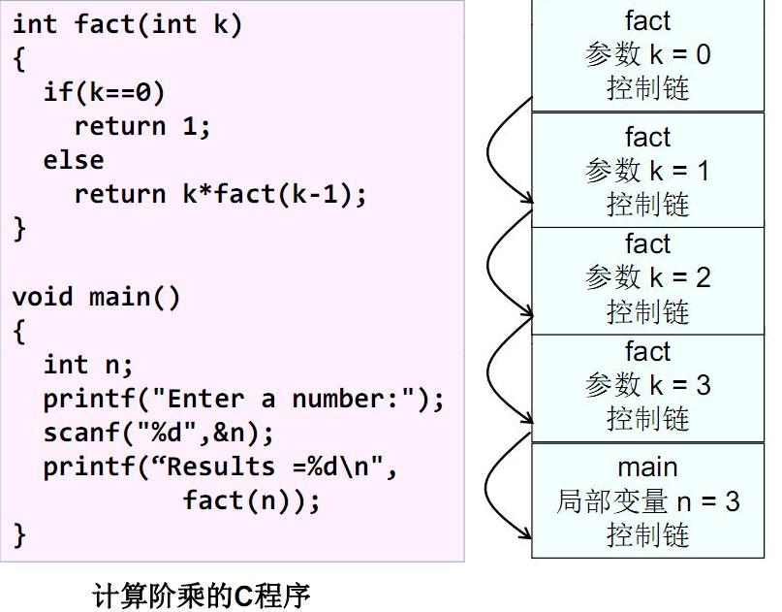
１０.3 栈式动态存储分配
实例

Slide 26
１０.3 栈式动态存储分配
活动记录的结构
控制链（可选）：指向主调过程的活动记录的起始位置。
存取链（可选）：指向本活动要访问的非局部数据所在活动记录的起始位置。
机器状态：容纳该过程执行前（ 调用过程活动在调用点）的机器状态信息。包括程序计数器（PC）、各种寄存器的值等。
局部数据：子程序定义的局部变量。
临时数据：存储子表达式值。
控制链（老sp）
返回值
访问链
保存机器状态
形参单元
局部变量
临时变量

Slide 27
１０.3 栈式动态存储分配
sp和top:
sp是基地址指针，指向当前最新的活动记录的起点．
top指向当前最新的活动记录的顶端．
top
临时单元
局部变量
形参单元
形参个数
返回地址
与主调过程连接的参数
sp

Slide 28
１０.3 栈式动态存储分配
一．简单栈式存储分配的实现
语言的特点：过程不允许嵌套定义，允许递归调用，如Ｃ语言．
１．概念和术语
活动记录的内容
临时单元
top
局部变量
形参单元
参数个数
返回地址
与主调过程连接的参数
sp
老sp

Slide 29
１０.3 栈式动态存储分配
一．简单栈式存储分配的实现
１．概念和术语
(2)老sp：指向调用该过程的主调过程的最新的活动记录的开始位置．
临时单元
top
局部变量
形参单元
参数个数
返回地址
老sp
sp

Slide 30
１０.3 栈式动态存储分配
一．简单栈式存储分配的实现
１．概念和术语
(３)动态链（又称为控制链）：老sp反映在运行中过程之间的
相互调用关系，栈中数据区之间由老sp形成一条动态链．
调用
调用
例如：Ｐ_{０}
Ｐ_{１}
调用
Ｐ_{２}
…
top
Ｐ₂活动记录
把运行时栈上的各数据区按动态建立的次序拉成链，称之为动态链。反映调用关系。
动态链属性：
① 子程序的动态链不唯一。
② 如果Pi没有非正常出口，则Pi将返回到Pi-1中。
老sp
sp
Ｐ₁活动记录
老sp
Ｐ_{０}活动记录
老sp

Slide 31
１０.3 栈式动态存储分配
一．简单栈式存储分配的实现
１．概念和术语
(4) 过程的每一个形参及局部变量在活动记录中的偏移量是已知的，在编译的时候已经填入符号表
中，为目标代码生成作准备．
top
临时单元
局部变量
．．．
第２个形参
第１个形参
参数个数
返回地址
老sp
sp

Slide 32
１０.3 栈式动态存储分配
一．简单栈式存储分配的实现
１．概念和术语
(5) 目标代码运行时，变量和形式参数在栈上的绝对地址计算公式：
绝对地址＝活动记录基地址(sp)+相对地址
（6）注意：Ｃ函数中的局部静态变量在静态
存储区中分配，不在函数的活动记录
中分配．
临时单元
top
．．.
第１个局部变量
．．．
第２个形参
第１个形参
参数个数
返回地址
老sp
sp

Slide 33
１０.3 栈式动态存储分配
二．嵌套过程语言的栈式存储分配的实现
语言特点：过程允许嵌套定义，允许递归调用，如PASCAL 语言．
program P;
var a;
procedure S;
var c,i;
procedure Q;
…
end;
…
end;
call S;
end.
1.概念
0
（１）层数
1
2

Slide 34
分配数组区完成
TOP
R 的数组区
主程序调用 R
TOP
SP
R 的活动记录
分配数组区完成
最
终
情
形
调
用
方
向
Q 的数组区
主程序调用 Q
SP
Q 的活动记录
主程序全局数据区
C 语言程序的存储组织

Slide 35

C 过程的活动记录
TOP
临时工作单元 内情向量 简单变量
形式单元
参数个数
返回地址
老SP
2
1
0
SP

Slide 36
１０.3 栈式动态存储分配
二．嵌套过程语言的栈式存储分配的实现
1.概念
（２）一个过程可以引用包围它的任一外层过程定义的变量，称为非局部量．
为了存取非局部量，必须跟踪所有外层过程的最新活动记录，有两种方法：
存取链（静态链）方法．
嵌套层次显示表display方法．

Slide 37
１０.3 栈式动态存储分配
二．嵌套过程语言的栈式存储分配的实现
２.存取链（静态链）方法
在活动记录中增加一项称为存取链的指针，使其指向直接嵌套外层的最新活动记录的开始位置。
存取链始终记录着程序静态定义时该过程所有的直接外层。
top
临时单元
局部变量
形参单元
参数个数
存取链
连接参数
返回地址
sp
老sp

Slide 38
１０.3 栈式动态存储分配
二．嵌套过程语言的栈式存储分配的实现
例：程序如下，当Ｐ调用Ｓ后，栈如何变化（利用静态链）？
top
i
program P;
var a;
procedure S;
var c,i;
begin …
end.
begin call S; …
end.
S的活动记录
0
c
形参个数:０
静态链：０
1
返回地址
sp
老sp：０
P的活动记录
a
静态链
动态链
形参个数:０
静态链：０
返回地址
老sp：０
0

Slide 39
１０.3 栈式动态存储分配
二．嵌套过程语言的栈式存储分配的实现
3. display表方法
display表可看成指针数组（存地址）： display [k]， display [k-1],…, display [0]依次存放着现行层、直接外层，…，直至最外层的每一个过程的最新活动记录的起始地址（基地址）。
每当一个过程被调用的时候，就为其建立一个display表．
即找到其直接外层过程的活动记录的display表，拷贝出来，再填上现行层的基地址。

Slide 40
１０.3 栈式动态存储分配
二．嵌套过程语言的栈式存储分配的实现
3. display表方法
Ｐ
Ｑ
Ｒ
例如：程序嵌套关系如图所示：
Ｓ
给出当Ｐ Ｓ Ｑ Ｒ时的运行栈及display表．
top
Ｒ的活动记录
sp
R的sp
Ｑ的活动记录
Q的sp
Ｓ的活动记录
Ｐ的sp
Ｐ的活动记录

Slide 41
１０.3 栈式动态存储分配
二．嵌套过程语言的栈式存储分配的实现
3. display表方法
非局部变量在运行栈上的绝对地址（利用display表方法）：
绝对地址＝display[静态层数］＋相对地址
其中：
display[静态层数］得到非局部变量所在层的活动记录的基地址。
相对地址：是非局部变量在其活动记录中的相对地址。
总结：若某语言（如PASCAL）允许过程嵌套定义和递归调用，需采用栈式动态存储分配，并采用嵌套层次显示表display或者静态链法解决对非局部变量的引用问题。

Slide 42
二．嵌套过程语言的栈式存储分配的实现
program sort（input，output）；
var a ： array［0..10] of integer；
procedure readarray；
var i ： integer；
begin … end； {readarray}
procedure exchange（i ，j ： integer ）；
begin
x:=a[i]; a[i]:=a[j]; a[j]:=x
end;
procedure quicksort (m, n ： integer)；
var k, v ： integer；
function partition (y, z : integer ): integer；
var i，j ： integer；
begin … end; {partition}
begin … end {quicksort}
begin … end. {sort}
教材236页 实例

Slide 43
二．嵌套过程语言的栈式存储分配的实现
S
程序嵌套关系如右图所示：
Readarray
给出当S Q Ｑ P E
时的运行栈及display表．
Exchange
Ｑuicksort
Partition
top
P的活动记录
sp
2
1
0
P的sp
Ｑ的活动记录
图示为S Q Ｑ P 时的运行栈及display表．
Q的sp
Q的活动记录
S的sp
S的活动记录

Slide 44
7.3 嵌套过程语言的栈式实现
重点：嵌套层次的概念和处理方法
7.3.1 嵌套层次显示表 DISPLAY 和活动纪录
要求：
过程 Q 运行时必须知道它的所有外层过程的最新活动纪录的地址
做法：
设法跟踪每个外层过程的最新活动纪录的位置
例子：过程 R 的外层为 Q, Q 的外层为主程序 P, 则 R 运行时的
DISPLAY 表为：
R 的现行活动纪录的地址（SP 现行值）
Q 的最新活动纪录的地址
P 的活动纪录的地址
Notes:
第6章 符号表

Slide 45
引入 DISPLAY 表以后的活动纪录
TOP
临时变量 内情向量 简单变量
DISPLAY
形式单元
参数个数
全局 DISPLAY
返回地址
老 SP
D 个单元
SP
Notes:
第6章 符号表

Slide 46
临时变量，内情向量 简单变量
SP² SP¹ SP⁰
形式单元
m
全局DISPLAY
返回地址
老SP
Data Section Qx ,内情
Q P
形参
n
全局DISPLAY
返回地址
老SP
活动纪录表： AR
d + l_{R}
PROC P Py
l_{R}
AR_{R}
PROC Q Qx
PROC R
.
.引用 Py, Qx
.
d 个单元
SP²
call R
l_{Q}
call Q
d 个单元
( Py,Qx 为参数 )
SP^{1.2}
Notes:
第6章 符号表

Slide 47
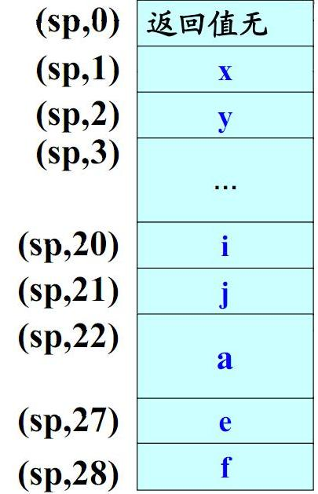
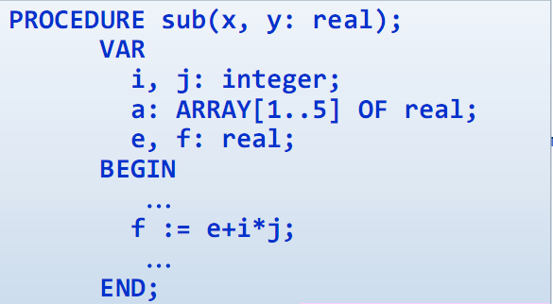
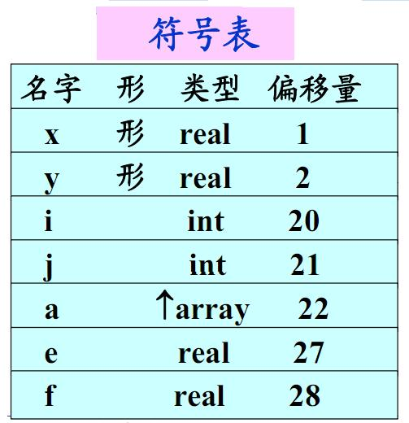
活动记录示例

Slide 48
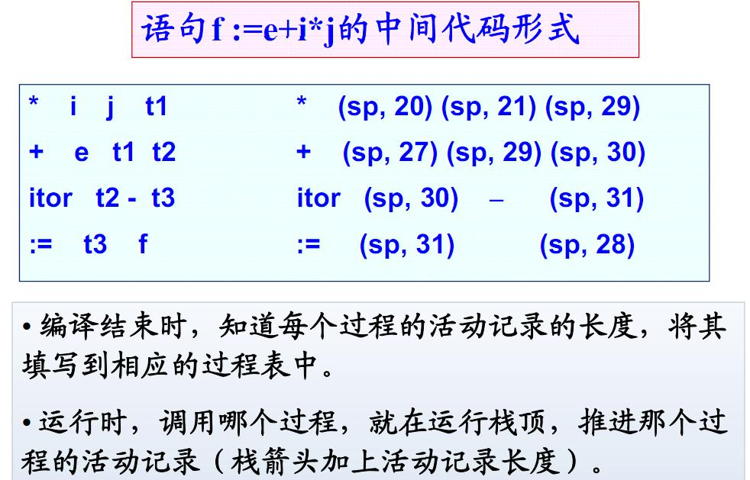
中间代码示例

Slide 49
１０.４ 过程调用、进入与返回
１．过程定义翻译的任务
(1)函数的层次号、名称、返回值类型、形参个数、
形参及局部变量的名称和类型、函数体的入口地址、局部变量及形参的偏移量、数据区的长度填入函数符号表中。
(2)设置未来栈中新数据区首尾指针的目标代码。
(3)带有变址访问的函数体目标代码。
top
sp
主调过程
int P (int x, int y)
{int z;
…
}

Slide 50
１０.４ 过程调用、进入与返回
２．过程调用序列
激活一个过程的活动是执行过程语句的结果。过程语句 P(T1,T1,…,Tn)
的目标代码（调用序列）完成如下任务：
1.调用者对实在参数求值，并把它们传送给被调用过程的活动记录的参数域；
2.调用者在被调用者的活动记录中存放返回地址和老的sp值。之后调用者修改sp值；（填写特定单元）
3.被调用者存放寄存器值和其它状态信息；
4.被调用者初始化其局部数据；
5. 开始执行 （转向过程体）。
（语义分析应在符号表中检查函数名及形实参匹配情况。）

Slide 51
１０.４ 过程调用、进入与返回
２．过程调用序列
2.1 过程调用语句call P(T1,T1,…,Tn)翻译成四元式中间代码
Par T₁
Par T₂
….
Par T_{n}
call P, n
每个Par Ti 完成实参到形参的传递.
（i+3)[top]= Ti 或 adr(Ti )
call P , n 完成如下的任务：
1[top]=sp //保护现行sp （成为老sp)
2[top]=pc;
3[top]=n //传递参数个数
JSR P // 进入过程体 (修改指令计数器pc)
例：call P(a+b,c) 对应四元式
100 t=a+b
par t
par c
call P, 2

Slide 52
１０.４ 过程调用、进入与返回
２．过程调用序列
活动记录如右图所示。
临时单元
每个Par Ti 完成实参到形参的传递。
（i+3)[top]= Ti 或 adr(Ti )
．．．
第１个局部变量
．．．
第２个形参
call P , n 完成如下的任务：
1[top]=sp //保护现行sp （成为老sp)
2[top]=pc; //保存主调过程的返回地址
3[top]=n //传递参数个数
JSR P // 进入过程体 (修改pc的值)
3
2
10
第１个形参
参数个数
返回地址
老 sp
top
sp

Slide 53
C 的过程调用，过程进入，数组空间分配和过程返回
过程调用的四元式序列
par T₁
par T₂
.
.
.
par T_{n}
call P, n
(i + 3)[TOP] := T_{i}
或者
(i + 3)[TOP] := addr(T_{i})
其中:x [SP]
表示变址访问
地址 x + SP
每个 par 翻译成
Notes:
第6章 符号表

Slide 54
翻译成
1 [TOP] := SP (保护现行SP)
call P, n
3 [TOP] := n (传送参数个数)
JSR P
(转子指令，转向 P 的第一条指令)
接着执行
SP := TOP + 1 (定义新SP)
1[SP]:= 返回地址 (保护返回地址)
TOP := TOP + L (定义新TOP)
对数组处理
1，计算各维上下限
2，调用数组空间分配子程序
Notes:
第6章 符号表

Slide 55
１０.４ 过程调用、进入与返回
3．进入过程体的任务
(2) 设置栈中新数据区首尾指针的目标代码。
sp=top+1 //设置新活动记录的sp
top=top+L //设置新活动记录的top，Ｌ是数据区的长度
（3）执行过程体目标代码
过程体中，凡引用形参、局部变量或数据元素x，都可根据相对过程活动记录起点的偏移量来访问。
sp+offset（x）
top
sp
主调过程

Slide 56
１０.４ 过程调用、进入与返回
4．过程返回序列
return目标代码完成的任务是：
1. 被调用者在自己的活动记录的返回值域中放一个返回值；
2. 利用状态域中的信息，被调用者恢复sp 和其它寄存器；并且按返回地址转移到调用者的代码中；
3. 调用者复制返回值到自己的活动记录中。
top
sp
主调过程
任务的划分，根据源语言、目标机器和操作系统等具体情况而定。
上述任务，由运行支持子程序完成，可视为虚机指令。

Slide 57
１０.４ 过程调用、进入与返回
4．过程返回序列（目标代码）
任务：释放当前的活动记录, 回到主调过程．
top=sp-1 //主调过程的top
sp=0[sp] //把老sp恢复为主调过程的sp
X=2[top] //得到主调过程的返回地址
J 0[X] //无条件返回到主调过程
top
sp
即：
恢复top （恢复运行时栈的原来状态）
恢复sp （恢复基地址寄存器的原来内容）
按返回地址实行无条件转移 （修改pc值）
主调过程

Slide 58
１０.5 参数传递
实在参数和形式参数结合的方法
传值调用（call-by-value）
引用调用（call-by-reference）
复制恢复（copy-restore）
传名调用（call-by-name）
a[i]:=a[j]
其中表达式a[j]代表一个值，而a[i] 则表示一个存储地址。
参数传递方法之间的区别主要基于实在参数是代表右-值（r-value）、左-值（l-value）、 还是实在参数的正文本身。

Slide 59
１０.5 参数传递
1. 传值调用
program reference（input，output）；
var a，b ： integer；
procedure swap（x，y： integer）；
var temp： integer；
begin temp :＝x；
x ：＝y；
y ：＝temp end;
begin a：＝1; b：＝2;
swap(a，b);
writeln( 'a='，a， ' b= ',b ）
end.

Slide 60
１０.5 参数传递
1. 传值调用
具体的传值调用的实现如下：
(1) 一个形参被处理成如同一个局部变量一样，因此这个形参存储在被调用过程的活动记录中。
(2) 调用过程中计算实在参数，并把它们的实际值(右- 值)存入形式参数的存储地址中。
使用传值的方法，调用swap（a,b）等价于下面几步：
x：= a
y：= b
temp：= x
x：= y
y：= temp

Slide 61
１０.5 参数传递
Reference
2 .引用调用
把实在参数的地址传递给相应的形式参数。
在目标代码中，在被调用过程中对形式参数的一次引用就成为对传递给被调用过程的指针的一个间接引用。
swap(a，b);
a
b
x
y
1
2
swap
↑a
↑b
temp

Slide 62
１０.5 参数传递
2. 引用调用（传地址）
program reference（input，output）；
var a，b ： integer；
procedure swap（var x, y: integer）；
var temp： integer；
begin temp :＝x；
x ：＝y；
y ：＝temp
end;
begin a：＝1; b：＝2;
swap(a，b);
writeln( 'a='，a， ' b= ',b ）
end.
代码 含义
Temp:=x; temp:=↑a;
x:=y; ↑a:= ↑b;
y:=temp; ↑b:=temp;
此处 x，y 是变量参数
a
b
1
2
x
y
adr (a)
adr (b)

Slide 63
１０.5 参数传递
*3.复制恢复 （选看）
实现：
1. 当控制流入到被调用过程之前，把实在参
数 的右-值和左-值传递到被调用过程中；
2. 当控制返回时，把形式参数的现行右-值
复制回到相应的实在参数的左-值中。

Slide 64
１０.5 参数传递
*3.复制恢复
program copyout（input，output）；
var a ： integer；
procedure unsafe （var x ： integer ）；
begin
x：＝2；
a：= 0
end；
begin
a：= 1； unsafe（a）； writeln（a）
end.

Slide 65
１０.5 参数传递
Copyout
a
1
0
2
unsafe
x
1
2
↑a
Copy-in copy-out

Slide 66
１０.5 参数传递
*4 .传名调用（选看）
传名调用（call-by-name）由ALGOL(早期的高级语言)中的复制规则（copy-rule）定义为：
1. 过程被当作宏对待。过程调用的作用相当于把
被调用过程的过程体宏扩展（macro expansion）
到调用出现的地方。
2. 重新命名被调用过程中的局部名字。
例如，对于例6.6中的调用swap（i,a[i]），采用传名调用方式传递参数，则可如下实现：
temp:= i;
i:＝a[i] ; (注意此处i值得以改变）
a[i]:＝temp ;（此a[i]不是原来的a[i]）

Slide 67
１０.5 参数传递
*4 .传名调用
当i的值改变时， a[i] 的值也改变。因此，不能一开始就算出实在参数的地址，以后就用这个地址；而是每当被调用过程内引用该形式参数时，就必须重新计算它的地址。而且，必须在定义它的环境中进行计算，即，必须在调用过程中进行计算。
实现方法：在调用过程的目标程序中，对应每一个这样的形式参数都设置一个单独的过程，称为实形替换程序（thunk)。每当被调用过程内引用某个形式参数时，就调用相应的实形替换程序（thunk)。

Slide 68
１０.5 参数传递(实例分析)
program reference（input，output）；
var a，b ： integer；
procedure P（var x, y , z : integer）；
begin y:=y*3;
z:=x+z;
end;
begin a：＝5; b：＝2;
p(a*b，a，a);
writeln( 'a='，a ）
end.
代码 含义
t1:=a*b;
y:=y*3; ↑a:= ↑a*3;
z:=x+z; ↑a:= ↑t1+ ↑a;
a
b
t1
5
2
10
x
y
z
adr (t1)
adr (a)
adr (a)
函数的实际操作是：
a:=a*3
a:=t1+a

Slide 69
１０.5 参数传递(传名调用)
program N ；
var a，b ： integer；
procedure P（x, y , z : integer）；
begin y:=y*3;
z:=x+z;
end;
begin a：＝5; b：＝2;
p(a*b，a，a);
writeln( 'a='，a ）
end.
按传名调用，函数的实际操作是：
a:=a*3
a:=a*b+a

Slide 70
补充： 目标机（完成代码生成）
下面介绍一个抽象机，是专为PASCAL-S设计的，与任何特定的计算机无关，称为PASCAL-S处理机。尽管PASCAL-S处理机在硬件上并不存在，但它的指令不难落实到任何特定的计算机上。
指令格式 op op1 op2 （操作码 操作数1 操作数2 ）
有如下一些寄存器和一个存贮区：
ps：程序状态字
ir： 指令寄存器
pc：指令计数器
t： 栈顶寄存器
b： 基地址寄存器
display：地址寄存器组

Slide 71
补充： 目标机（完成代码生成）
存贮区分为程序存贮区CODE 、表格区tab和栈区s。
CODE区用于存放目标代码，这部分存贮区在目标代码的执行期间保持不变，可看作只读存贮（ROM）。
表格区用来存放程序的静态信息。
栈区用作程序执行的数据空间。
s :ARRAY [1..stacksize] OF {栈区}
RECORD
CASE cn:types OF
ints : (I:integer);
reals : (r:real);
bools : (b:boolean);
chars : (c:char)
END;

Slide 72
补充： 目标机（完成代码生成）
栈区由一系列数据段组成，每个数据段包括如下内容：
（1）隐参数部分
（2）参数部分（可能为空）
（3）局部量
（4）处理语句时所需要的临时工作空间
对应PASCAL-S中过程或函数的数据区。
隐参数部分用来存放：
（1）函数的返回结果。
（2）过程或函数的返回地址。
（3）静态链。
（4）动态链。
（5）过程或函数标识符在tab中的位置。
其中静态链与动态链指向栈区S的其它单元，返回地址指向代码区CODE中的单元，第（5）项则指向表格区中的单元。

Slide 73
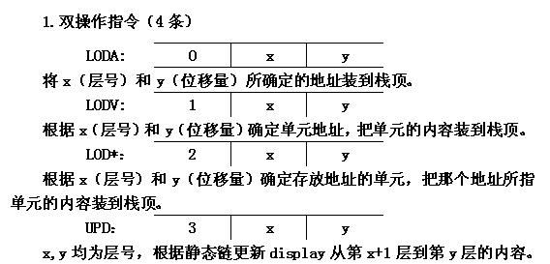
补充： 目标机（完成代码生成）

Slide 74
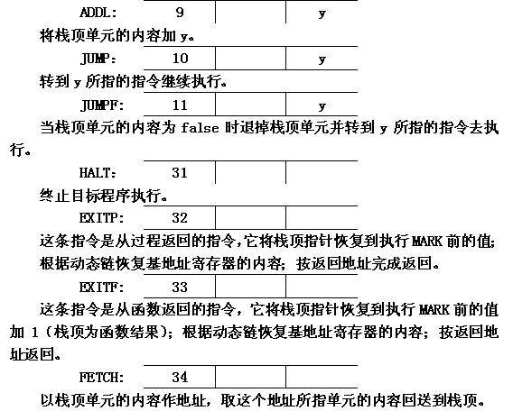
补充： 目标机（完成代码生成）

Slide 75
我们之所以这样设计目标机，一方面是可以避免考虑特定计算机的具体细节，另一方面是可以简化编译程序的代码生成。然而，由于这个目标机在实际上并不存在，因此，为了使目标程序可以真正执行，必须设法实现这个目标机。我们的办法是用PASCAL语言写一个解释程序来执行这个目标机的指令。
目标机的各寄存器及存贮区可以用PASCAL的各种变量来模拟。order=PACKED RECORD
f:0..63;
x:0..7;
y:integer
END;
ps : (run,finish,error); {程序状态字}
ir : order; {指令寄存器}
pc : integer; {指令计数器}
t : integer; {栈顶寄存器}
b : integer; {基地址寄存器}
display : ARRAY [0..7] OF integer; {地址寄存器组}
code : ARRAY [0..codesize] OF order; {代码区}
VAR

Slide 76
解释器（中间代码的执行）
各寄存器及栈区初始化；
REPEAT
ir :=code [pc];
pc :=pc+1;
CASE ir.f OF
LODA :t:=t+1;
s[t].i:=display [ir.x]+ir.y;
LODV :t:=t+1;
s[t].i:=s[display[ir.x]+ir.y];
LOD* :t:=t+1;
s[t]:=s[s[display[ir.x]+ir.y].i];
UPD :h1:=ir.y;
h2:=ir.x;
h3:=b;
REPEAT
display[h1]:=h3;
h1:=h1-1;
h3:=s[h3+2].i
UNTIL h1=h2;

Slide 77
目标代码的解释器
STAD :CASE ir.y OF
0:s[t].i:=abs(s[t].i);
1:s[t].r:=abs(s[t].r);
…
16:s[t].r:=atan(s[t].r);
17:s[t].b:=eof(prd);
18:s[t].b:=eoln(prd)
ENDCASE;
ADDL :s[t].i:=s[t].i+ir.y;
FETCH :s[t]:=s[s[t].i];
NOT :s[t].b:=NOT s[t].b;
STORE :s[s[t-1].i]:=s[t];
t:=t-2;

Slide 78
目标代码的解释器
JUMP :pc:=ir.y;
JUMPF :IF NOT s[t].b THEN
pc:=ir.y
ENDIF;
t:=t-1;
EXITP :t:=b-1;
pc:=s[b+1].i;
b:=s[b+3].i;
EXITF :t:=b;
pc:=s[b+1].i;
b:=s[b+3].i;
HALT :ps:=finish; {正常停机}
UNTIL ps< >run;
IF ps< >finish THEN
运行时错误处理；
这就是解释执行的过程。这个解释程序的结构非常简单，几乎就是一个情况语句。事实上，高级语言的解释程序结构基本都是这样。

